Slide 1
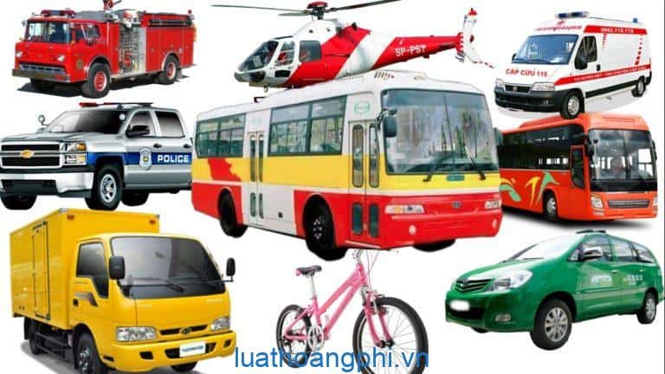
KHỞI ĐỘNG
1. Tập trung xem video và cho cô biết cảm nhận của em lúc này?
2. Qua quan sát, em thấy được những phương tiện giao thông nào? Và các vấn đề gì đã xảy ra trong video? https://youtu.be/LjZPrPdyL-0?si=zP2n3QUGFMZw6Qfe

Slide 2
Tiết 127, 128
TỔNG KIỂM SOÁT PHƯƠNG TIỆN GIAO THÔNG

Slide 3
I. TRẢI NGHIỆM CÙNG VĂN BẢN
1. Đọc
2. Đồ họa thông tin: là sự kết hợp thông tin ngắn gọn với hình ảnh minh họa và màu sắc sinh động, bắt mắt để có thể truyền đạt thông tin nhanh và rõ ràng hơn.
3. Văn bản:
- Xuất xứ: Cục cảnh sát giao thông, Bộ công an
- Thể loại: văn bản thông tin
- Phương thức biểu đạt chính: thuyết minh.
- Bố cục: 2 Phần
+ Phần 1: Nhan đề
+ Phần 2: Nội dung văn bản:
Các trường hợp vi phạm bị xử phạt
Các lỗi vi phạm phổ biến

Slide 4
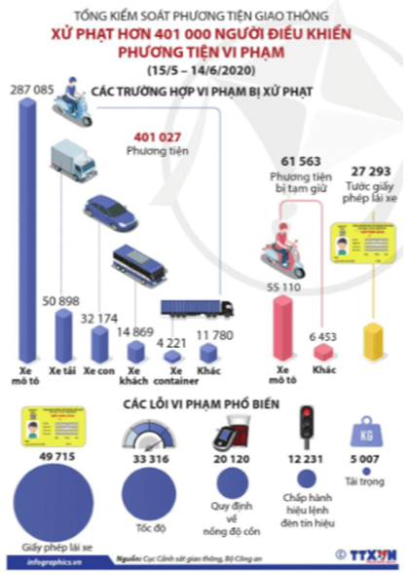
II. TÌM HIỂU CHI TIẾT:
1: Nhan đề:
- Hình thức trình bày ấn tượng, nổi bật
Nêu rõ nội dung thông tin văn bản đồ họa thể hiện sự cấp bách và nghiêm trọng của tình hình giao thông hiện nay.
2. Nội dung
a. Các trường hợp vi phạm xử phạt:
Với số liệu cụ thể, trình bày bằng biểu đồ rõ ràng, bắt mắt, văn bản đã cho thấy các trường hợp vi phạm giao thông phổ biến hiện nay.

Slide 5
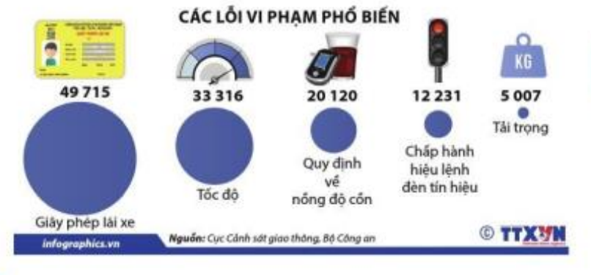
b. Các lỗi vi phạm phổ biến:
- Bằng cách trình bày cụ thể, rõ ràng, khi điều khiển phương tiện giao thông, người tham gia giao thông vi phạm nhiều lỗi, đây chính là nguyên nhân chủ yếu khiến tai nạn giao thông gia tăng và gây hậu quả nghiêm trọng.

Slide 6
III. TỔNG KẾT
1. Nghệ thuật
Kết hợp thông tin ngắn gọn, hình ảnh minh họa và màu sắc sinh động, bắt mắt.
2. Nội dung
Tổng kiểm soát phương tiện giao thông đã cho thấy tình hình vi phạm an toàn giao thông nghiêm trọng đang xảy ra hiện nay và các lỗi vi phạm phổ biến từ đó cảnh tỉnh người tham gia giao thông nâng cao hiểu biết và ý thức khi tham gia điều khiển phương tiện giao thông.

Slide 7
LUYỆN TẬP
1. Thời gian thống kê số liệu trong văn bản đồ họa là?
A. 15/05 - 16/06/2021 B. 16/06 - 15/05/2020
C. 15/05 - 14/06/2020 D. 15/05 - 14/06/2021
2. Hai trường hợp vi phạm bị xử phạt nhiều nhất là?
A. Xe mô tô và xe khách B. Xe mô tô và xe tải
C. Xe con và xe khách D.Xe khách và xe container
3. Theo số liệu thống kê trong văn bản đồ họa, có bao nhiêu trường hợp xe mô tô vi phạm bị xử phạt?
A. 278058 B. 387085 C. 278085 D. 287085
4. Có bao nhiêu lỗi vi phạm phổ biến
A. 4 B. 5 C. 6 D. 7
5. Sau khi học xong văn bản, em có suy nghĩ gì về các biện pháp cần có để giảm thiểu tai nạn giao thông đặc biệt đối với học sinh?

